Slide 1
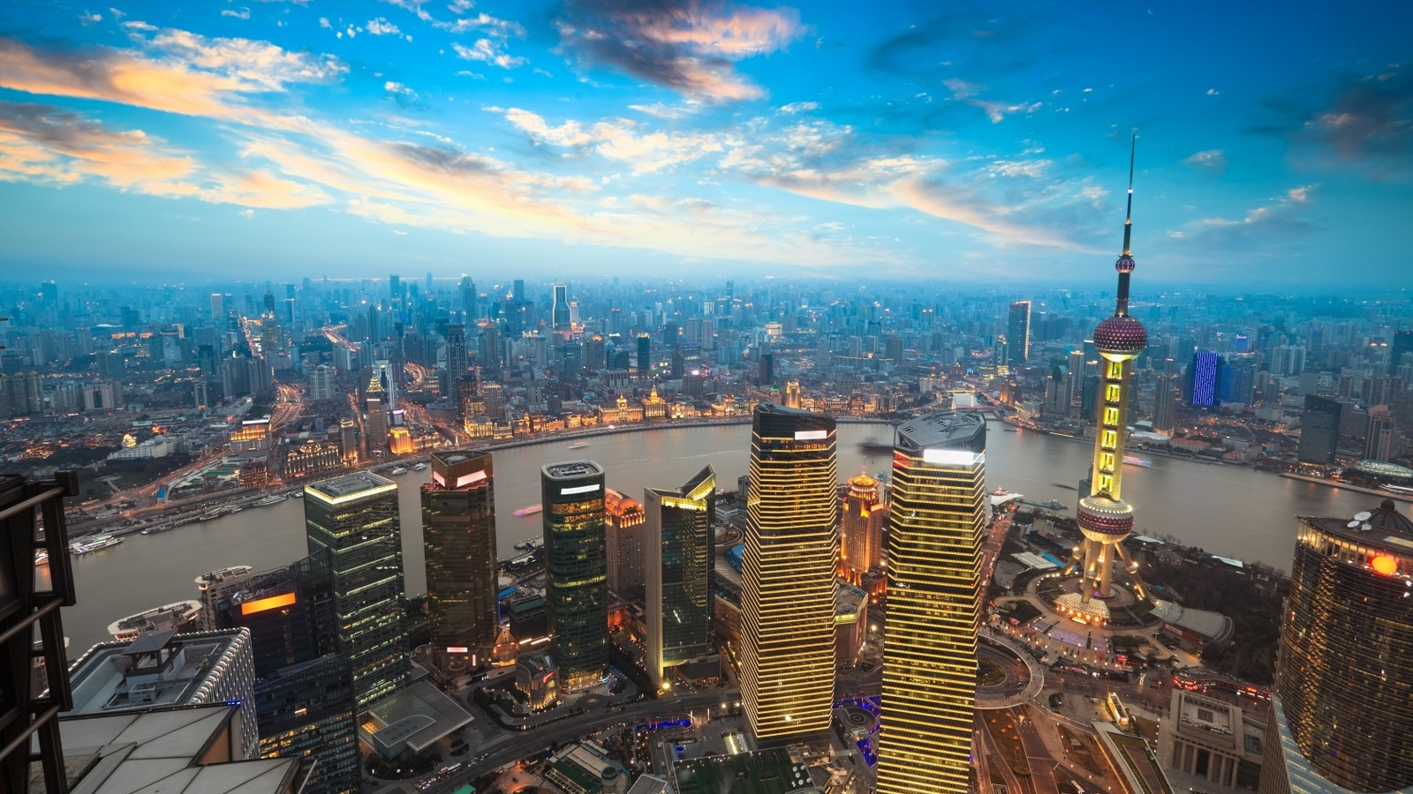
计算机发展史

Slide 2

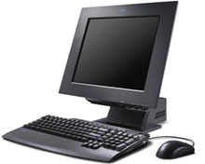
什么是计算机？
计算机是电子计算机的简称，又称为“电脑”，它是一种电子设备，它能够按照机器指令对数据和信息进行自动加工和处理。

Slide 3


最初的计算工具
人类最初使用手指计算的，手指计算固然方便但不能存储计算结果于是人们用结绳记事来延长记忆力。

Slide 4
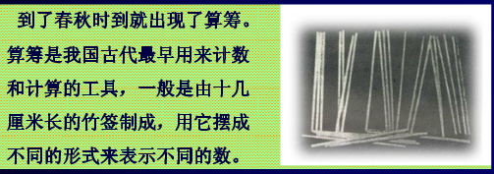

Slide 5

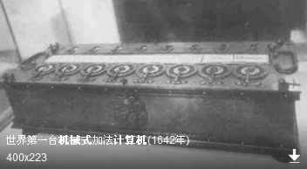
欧洲直到17世纪才出现了计算尺和机械式计算机

Slide 6
第一台计算机的诞生
第一台电子计算机是在第二次世界大战后不久制成的，那时，随着炮弹的发展，弹道计算日益复杂，原有的一些计算机已不能满足使用要求，迫切需要有一种新的快速的计算工具。这样，在一些科学家、工程师的努力下，在当时电子技术已显示出具有记数、计算、传输、存储控制等功能的基础上，电子计算机就应运而生了。

Slide 7
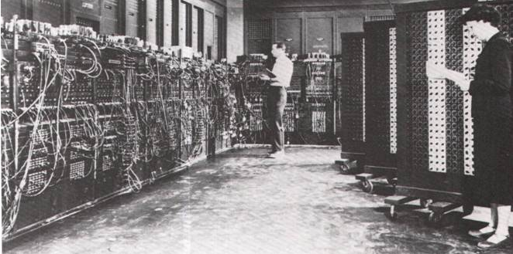
第一台计算机的诞生
第一台计算机（ENIAC）于1946年2月,在美国宾夕法尼亚大学诞生。

Slide 8
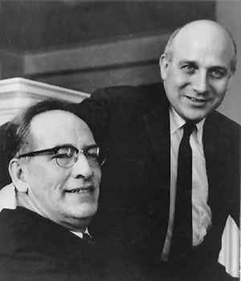
ENIAC（埃尼阿克）
莫奇利和埃克特

Slide 9
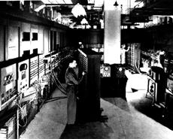
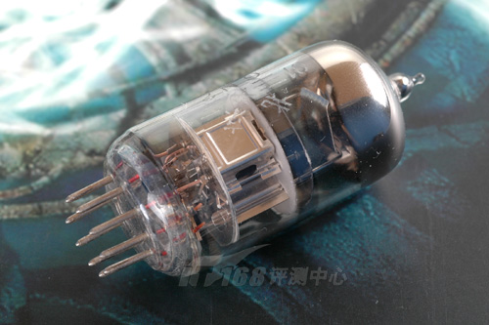
第一代电子管计算机
电子管
一、第一代电子管计算机(1945-1956)
特点：
体积大、功耗高（100万美元）、可靠性差、速度慢、价格昂贵。

Slide 10

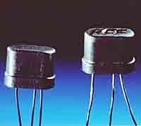
第二代晶体管计算机
晶体管之父
威廉·肖克利
第一代硅晶体管
随着晶体管技术日趋成熟，逐渐地，晶体管开始替代电子管成为制造计算机的主要构件。 因为晶体管不仅能实现电子管的功能，又具有尺寸小、重量轻、寿命长、效率高、发热少、功耗低等优点。

Slide 11
第二代晶体管计算机
1、晶体管计算机的优势
尺寸小、重量轻、寿命长、效率高、发热少、功耗低等
2、晶体管计算机的基本特征
1）逻辑元件逐步由电子管改为晶体管
2）内存所使用的器件大都使用铁氧磁性材料制成的磁芯存储器
3）外存储器有了磁盘、磁带
4）运算速度大到每秒几十万次，内存容量扩大到几十KB
期间伴随出现了打印机，而且开发了一些高级语言，出现了FORTRAN、COBOL、ALGOL等高级语言，软件产业也由此产生。

Slide 12
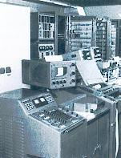
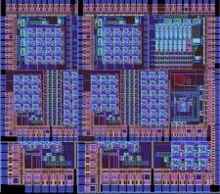
第三代集成电路数字计算机
三、第三代集成电路数字计算机(1964~1971)
体积变小，功耗更低
价格降低
运算速度提高
集成电路板
1964年，美国IBM公司研制成功第一个采用集成电路的通用电子计算机系列IBM360系统
应用领域进一步扩大

Slide 13
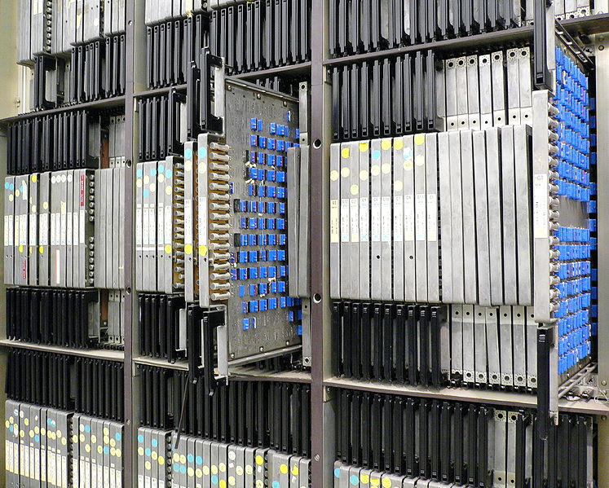
第四代大规模集成电路计算机
四、第四代大规模集成电路计算机（1971-现在)
1967年和1977年分别出现了大规模和超大规模集成电路。由大规模和超大规模集成电路组装成的计算机，被称为第四代电子计算机。
美国ILLIAC-IV计算机，是第一台全面使用大规模集成电路作为逻辑元件和存储器的计算机，它标志着计算机的发展已到了第四代。

Slide 14
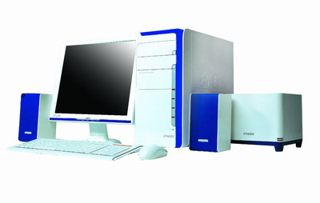
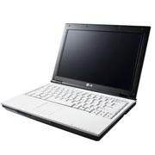
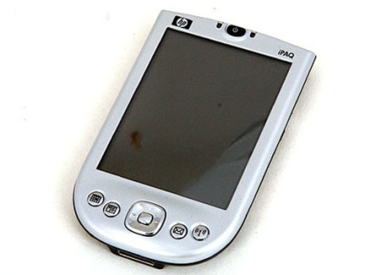
第四代大规模集成电路计算机
1.特点
体积越来越小

Slide 15
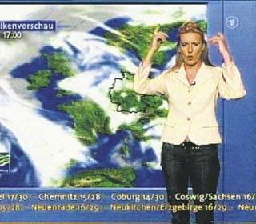
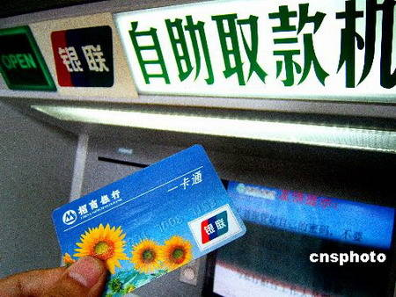
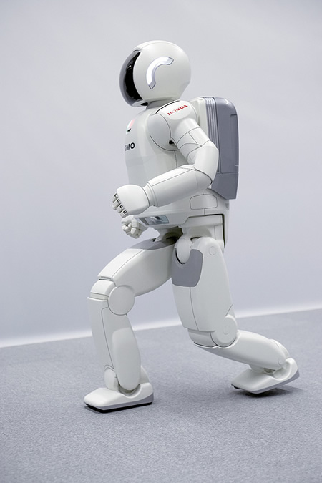
功能越来越强大
开始运用鼠标进行可视化操作
价格越来越低
计算能力越来越强大

Slide 16
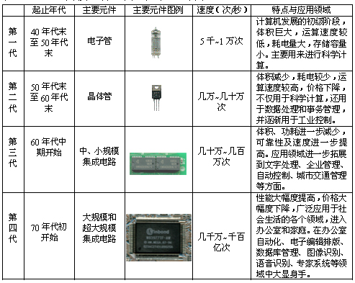
计算机发展四阶段对比表

Slide 17
我们日常生活中的电脑是由哪些部件组成的， 大家知道？

Slide 18
什么是计算机系统？
计算机系统是能按照人的要求接受和存储信息，自动进行数据处理和计算，并输出结果信息的机器系统 。

Slide 19
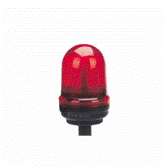
1.2
计算机系统的组成：
计算机系统由硬件系统和软件系统两大部分组成。
硬件系统是指计算机的物理器件，它是计算机系统的物质基础(是看得见摸得着的)。
软件系统是在硬件的基础上运行的种式各样的程序(它是摸不着的)、数据等。
硬件是计算机的身体，软件是计算机的灵魂，它们相辅相成、缺一不可。

Slide 20
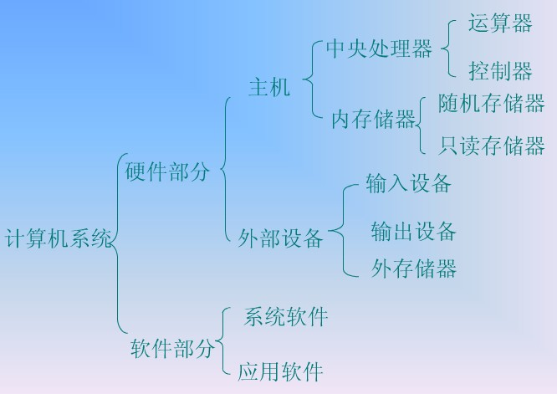

Slide 21
一个计算机硬件系统
输入设备
键盘、鼠标等
扫描仪、数码相机甚至影碟机
输出设备
显示器、音箱等
各种打印机等
内存
内存条
存储器
外存
硬盘、软盘和光盘等
运算器
中央处理器 (CPU)
控制器

Slide 22
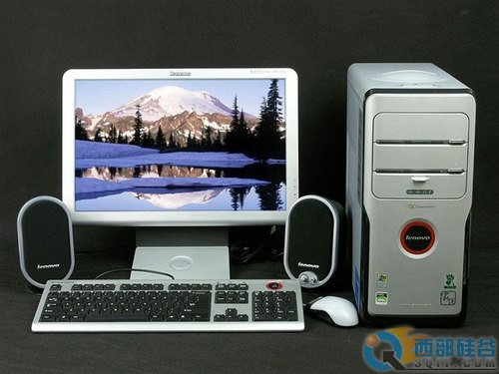
显示器
主机
音响
键盘
鼠标

Slide 23
1.2.1 硬件系统
一台完整的计算机通常包括主机、显示器、鼠标、键盘、打印机等设备。
主机
（1）主机:指计算机硬件系统中用于放置主板及其他主要部件的容器。
（2）主机的组成：
主机包括：机箱、主板、电源、软硬盘驱动器、内存、CPU、显卡等种种部件，它们是计算机最主要的构成部件。
① 机箱

Slide 24
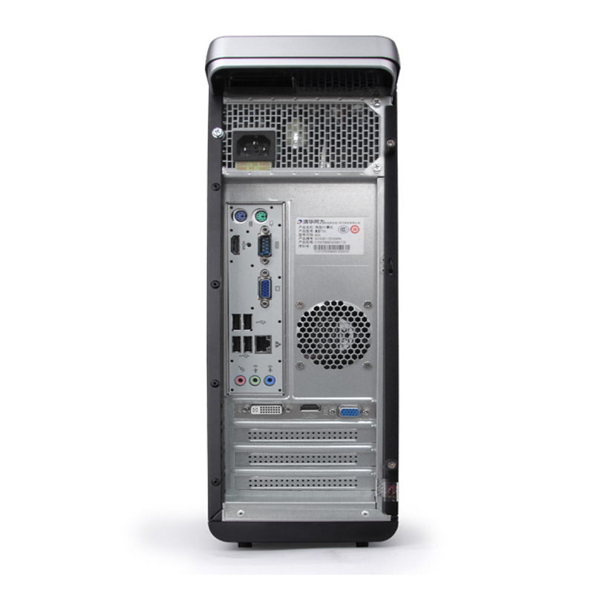
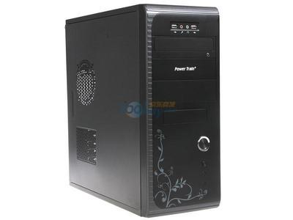
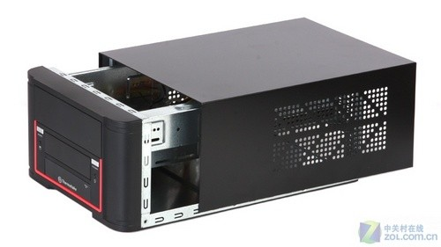
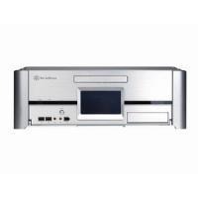
机箱的种类：立式和卧式

Slide 25
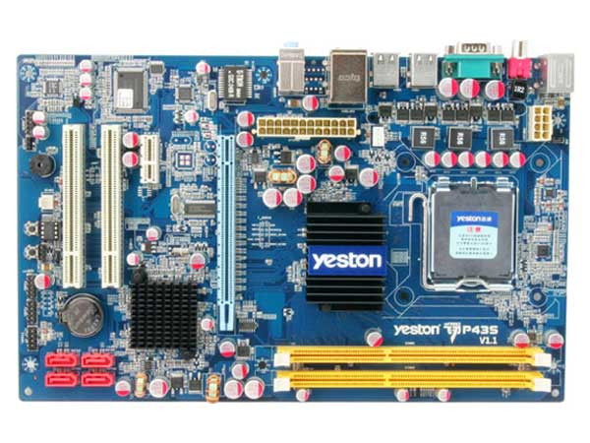
主板电源
接口
并行接口（打印机）
网线接口
USB接口
鼠标、键盘接口
② 主板
音频设备接口
主板是整个电脑的基板，是CPU、内存、显卡及各种扩展卡的载体；
主板是计算机各部件的连接桥梁。
盈通P43S主板
PCI插槽（声卡、网卡）
CPU供电接口
CPR插座（CPU，中央处理器）
排线接口（主机前总开关、音频接口、USB）
AGP（显卡）插槽
内存条插槽
IDE数据线接口（硬盘、光驱插槽）

Slide 26
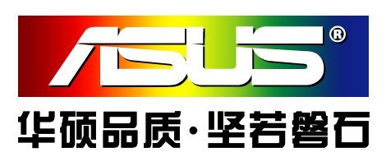

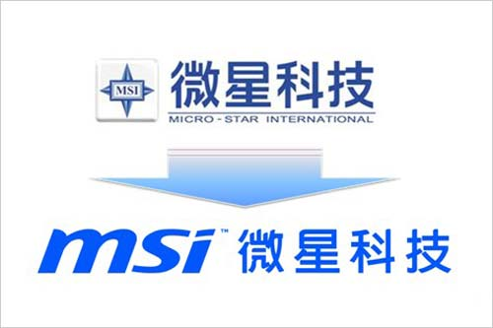
一线主板品牌：
1、华硕主板
2、技嘉主板
3、微星主板

Slide 27
存储器
它是计算机用来存放数据、程序和结果的记忆部件。
内部存储器
外部存储器
即是我们通常所说的“内存”
只读存储器ROM
随机存储器RAM
只能读取，不能写入；关机后内容不会丢失。
提供执行程序和数据处理所需空间，关机后数据会丢失。

Slide 28
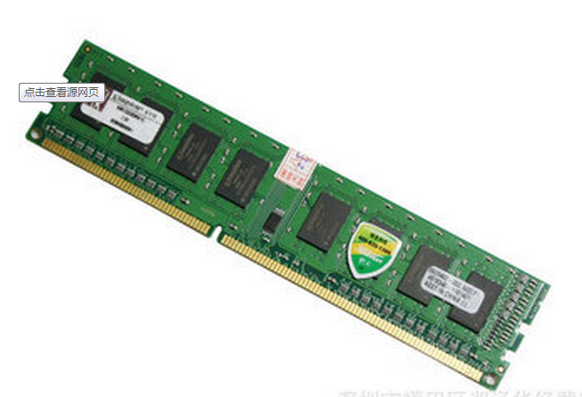
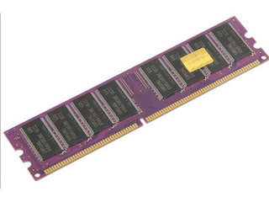
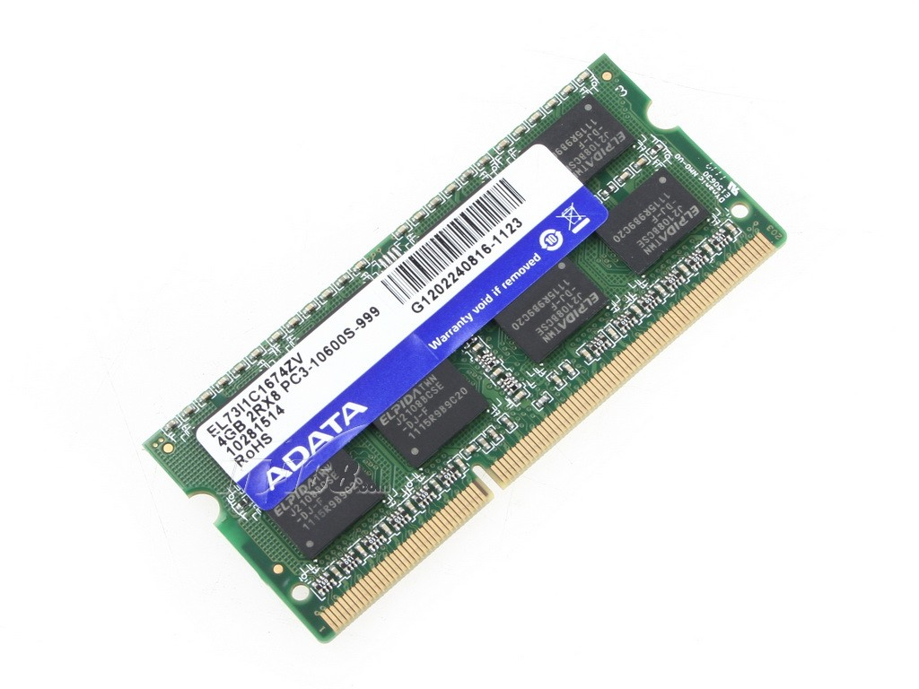
（1）主机组成部件– 内存
内存容量： 512MB/1G/2G/4G/8G
品牌：
金士顿、三星、金邦等。

Slide 29
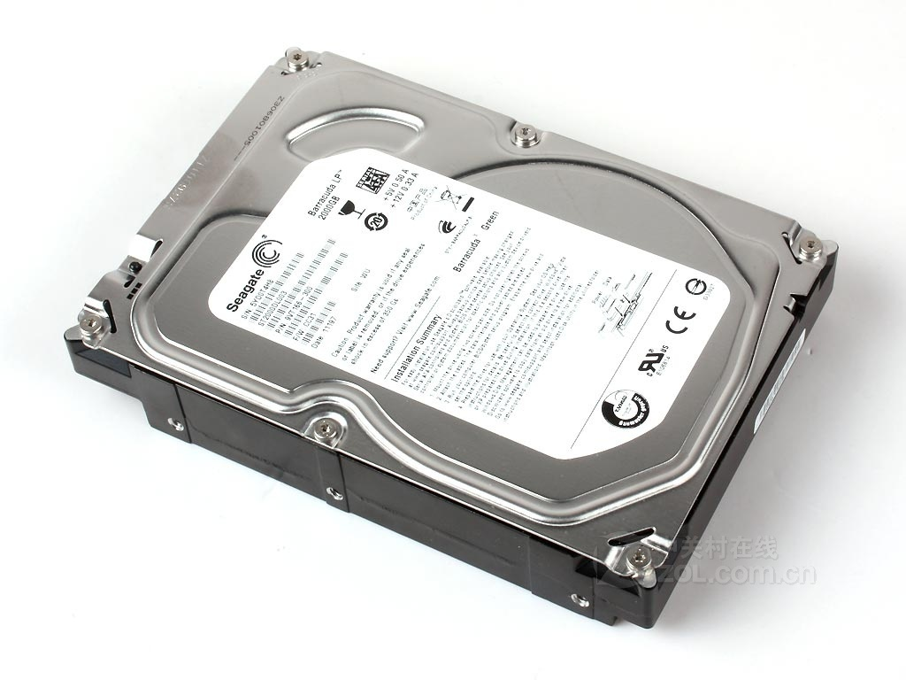
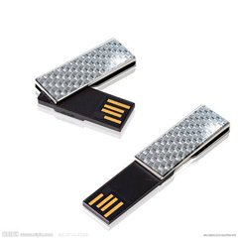
外存 硬盘（Hard Disk或HD）

Slide 30
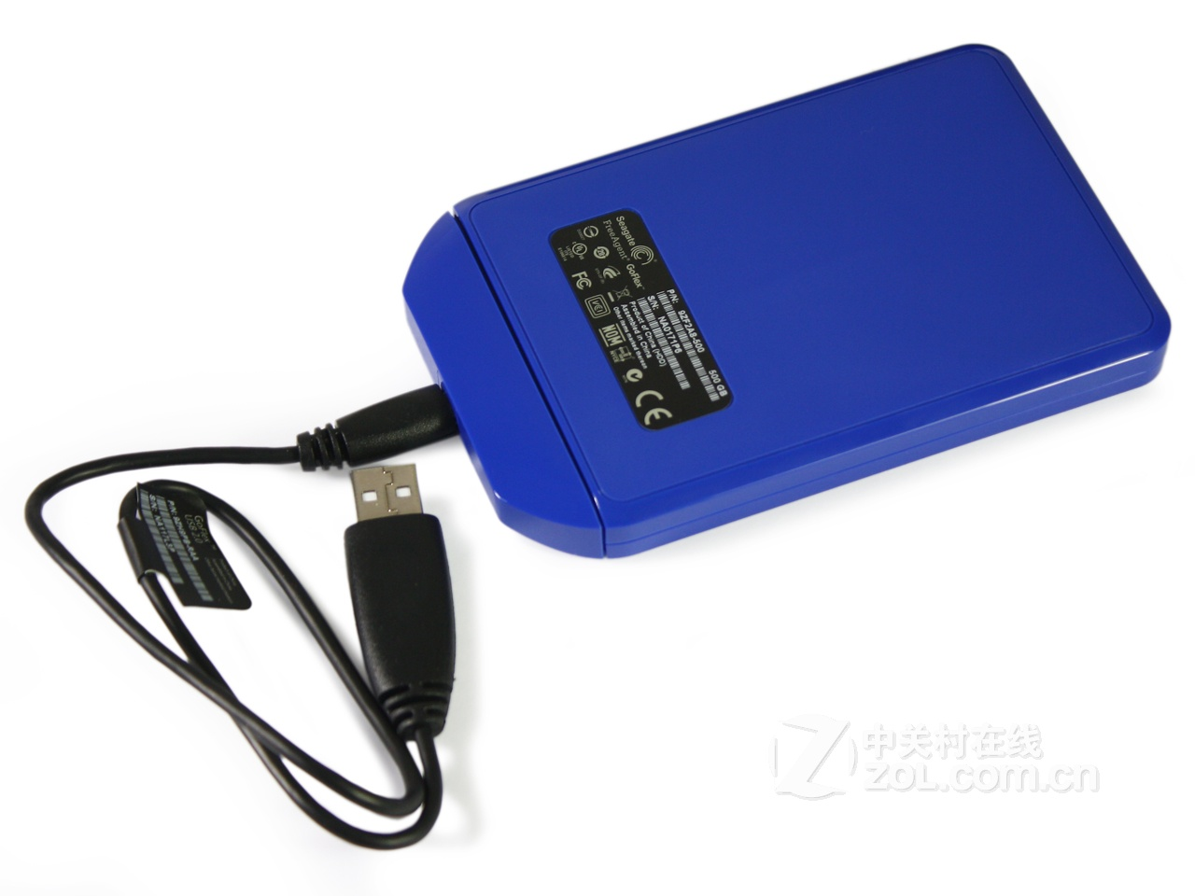
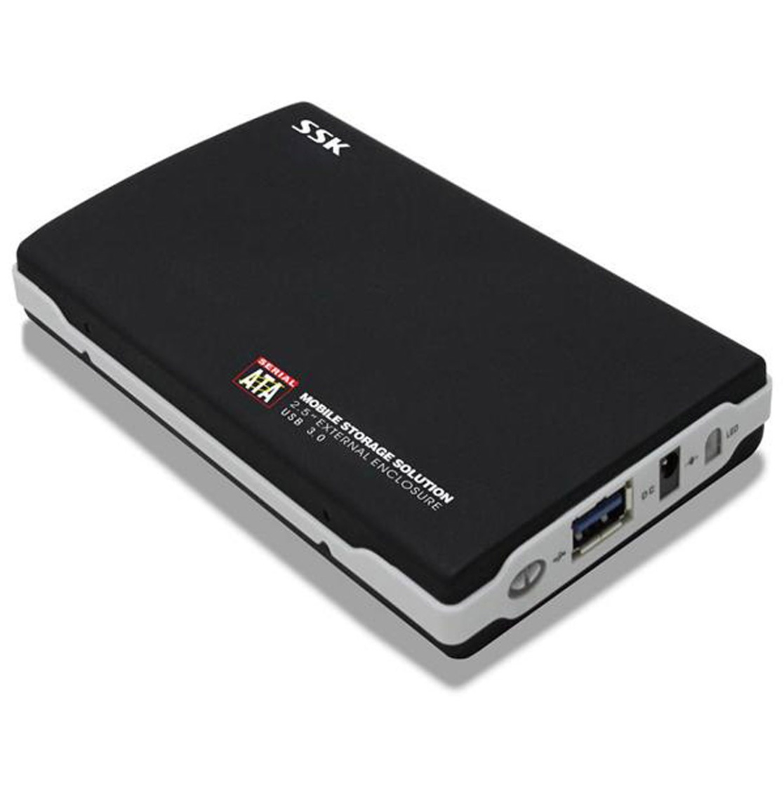
它主要用于存放系统文件、应和程序和数据等。
除了硬盘常用的外存还有：U盘、光盘、内存卡。
移动硬盘

Slide 31
1、常用的硬盘品牌：希捷（Seagate）、西数（WD，WesternDigital）等。
2、硬盘容量：是硬盘存储数据的多少，是硬盘的一个重要的技术指标。（单位：GB）
目前的硬盘容量为320G、500G、750G、1T、2T、3T等。

Slide 32
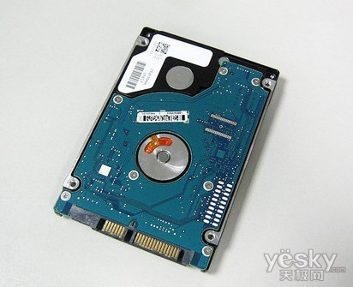
硬盘的保护：
（1）保持硬盘使用清洁
（2）注意防静电和热插拔
（3）避免振动和冲击
（4）保持合理的温度

Slide 33
数据的存储单位：
1、数据存储的组织形式：
位：是计算机中存储数据的最小单位。指二进制数中的一个倍数，其值为“0”和“1”，其英文名为“bit”。
字节：是计算机存储的基本单位，计算机存储容量的大小是用字节的多少来衡量的。其英文名为“byte”，通常用“B”表示。
字长：计算机的每个字所包含的位数称为字长。

Slide 34
2、常见的单位：KB（千字节）、MB（兆字节）、GB（吉字节、千兆）、TB（太字节、千G）。
换算关系如下：
1B＝8 bit (1字节等于八个二进制位)
1个字节可以储存1个英文字母或半个汉字
^{1KB＝1024B}
^{1MB=1024*1024B=1024KB}
^{1GB=1024*1024*1024B=1024MB}
1TB=1024*1024*1024*1024B=1024GB

Slide 35
我的硬盘会“缩水”？
众所周知，在计算机中是采用二进制，这样造成在操作系统中对容易的计算是以每1024为一进制的，每1024字节为1KB，每1024KB为1MB，每1024MB为1GB，每1024GB为1TB；
而硬盘厂商在计算容量方面是以每1000为一进制的，每1000字节为1KB，每1000KB为1MB，每1000MB为1GB，每1000GB为1TB，这二者进制上的差异造成了硬盘容易“缩水”。

Slide 36
练一练：
以320GB的硬盘为例：
厂商容易计算方法：
320GB=320,000MB=320,000,000KB=320,000,000,000B
电脑的计算方法：
320,000,000,000B/1024=312,500,000KB/1024=305175.78MB/1024=298GB

Slide 37
简单算法：
320,000,000,000/(1024*1024*1024)=298GB
那么500GB的硬盘实际有多少容量呢?
500,000,000,000/(1024*1024*1024)=465.66GB

Slide 38
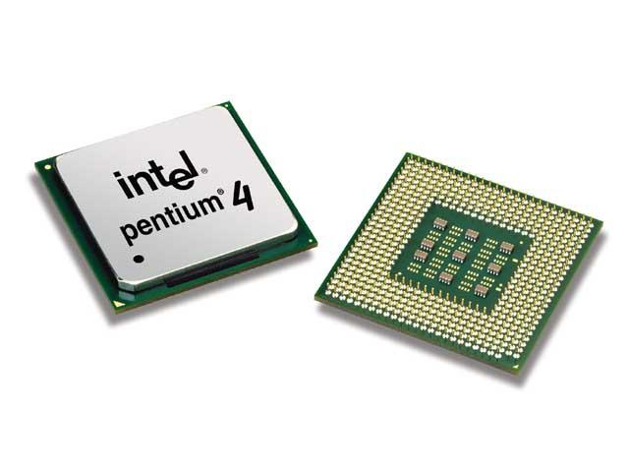
主机的组成部件--CPU

Slide 39
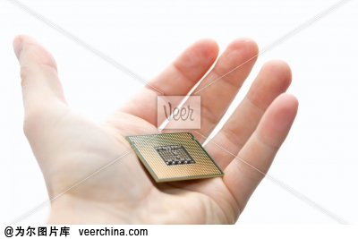
计算机组成部件—CPU
1、定义：CPU又称中央处理器
Center Processer Unit
CPU是计算机系统的核心部件，是整个系统最高的执行单位，负责指令的执行和数据的运算。
运算器：完成各种算术、逻辑运算
CPU
控制器：读取及分析各种指令、做出相应的控制
控制器是计算机的指挥中心

Slide 40
Thank you
XIAOJIE PPT MORE THAN TEMPALTE

